Slide 1
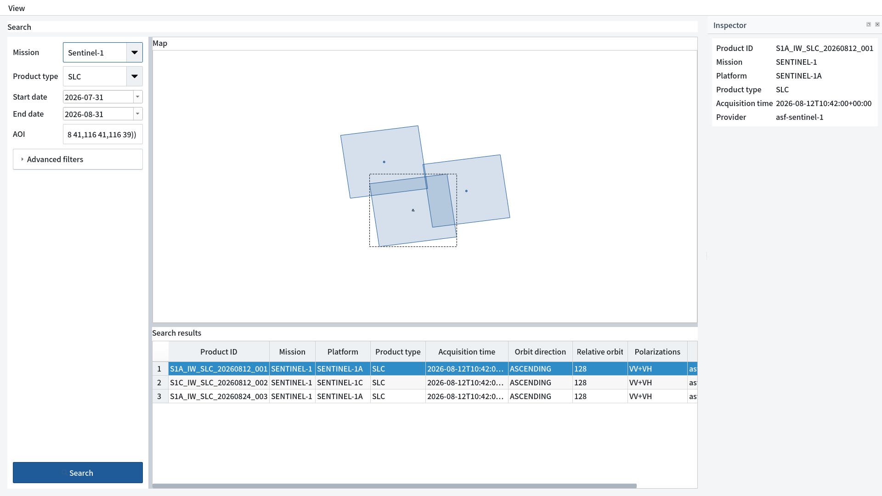
INSAR-PILOT
一体化 InSAR
处理工作台
软件产品手册与开发进度说明
统一数据逻辑模型 · 模块化 Task · 可扩展 GUI
面向甲方与导师 | 2026-08-31
Notes:
[Sources]
- /home/griffin/projects/insar-pilot/docs/architecture.md
- /home/griffin/projects/insar-pilot/.codex_tmp/product_manual_20260831/screens/workbench-search-inspector.png

Slide 2
INSAR-PILOT
产品定位：一个入口，连接数据、任务与成果
软件不重新实现 SAR 数值算法，而是把多源数据、ISCE 后端、任务状态和成果检查组织成可追踪的桌面工作台。
01 Collect
02 Organize
03 Process
04 Inspect
数据收集
统一管理
任务执行
成果检查
远程检索、下载、轨道与 DEM
原生资产 + 逻辑产品 + 元数据
ISCE2 / ISCE3 / 自研算法
质量、日志、可视化与导出
核心价值
操作层统一、数据可追踪、处理后端可替换；已验证的 Sentinel-1 + ISCE2 流程继续保留。
2026-08-31 | InSAR-PILOT 产品手册
02
Notes:
[Sources]
- /home/griffin/projects/insar-pilot/docs/architecture.md
- /home/griffin/projects/insar-pilot/docs/refactoring-roadmap.md

Slide 3
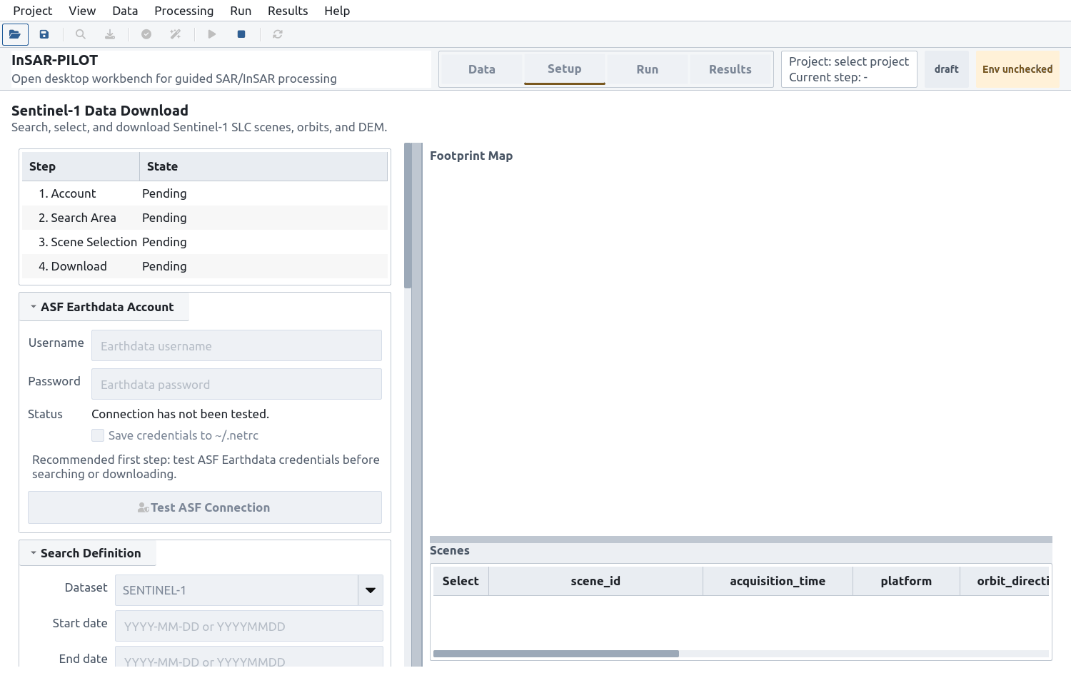
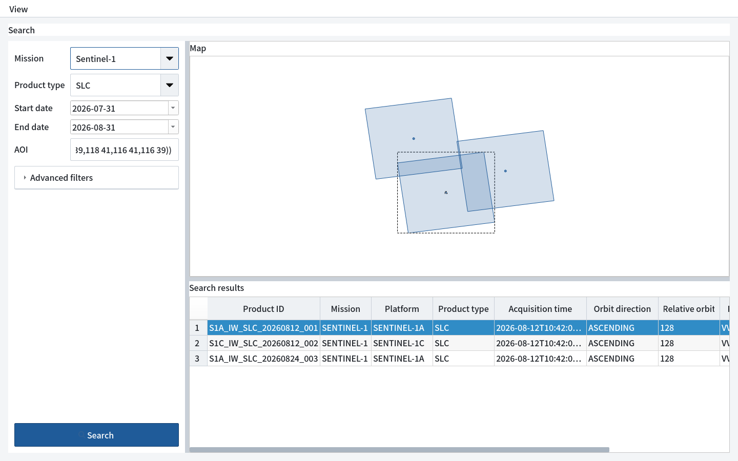
INSAR-PILOT
已验证流程与下一代 Workbench 并行演进
CURRENT · DEFAULT
NEXT WORKBENCH · DEV SWITCH
旧 MainWindow
独立 Workbench
Sentinel-1 下载、准备、ISCE2 topsStack、运行与结果预览已经验证。
通过 INSAR_PILOT_WORKBENCH=1 启用；先完成统一检索与低密度交互。
2026-08-31 | InSAR-PILOT 产品手册
03
Notes:
[Sources]
- /home/griffin/projects/insar-pilot/docs/architecture.md
- /home/griffin/projects/insar-pilot/docs/refactoring-roadmap.md
- /home/griffin/projects/insar-pilot/docs/assets/screenshots/data-acquisition.png

Slide 4
INSAR-PILOT
数据从远程目录进入项目，再转换为可追踪产品
Data Providers
Search Adapters
Remote Product
Catalog / Import
Task Engine
Products
远程数据源
检索适配模块
统一远程结果
项目数据管理
任务编排模块
成果与质量检查
ASF / NASA
ALOS catalog
参数映射
错误归一化
ID / 轨道 / footprint
下载能力
原生资产引用
SLCProduct
输入 / 参数 / 输出
取消 / 重跑
SLC · IFG · UNW
COH · LOS
已实现
已实现
目标设计
后续阶段
模块解释
GUI 只接收统一模型；Provider SDK、文件解析和 ISCE 命令均停留在各自适配层。
2026-08-31 | InSAR-PILOT 产品手册
04
Notes:
[Sources]
- /home/griffin/projects/insar-pilot/docs/refactoring-roadmap.md
- /home/griffin/projects/insar-pilot/src/insar_pilot/domain/search/models.py
- /home/griffin/projects/insar-pilot/src/insar_pilot/providers/sar/registry.py

Slide 5
INSAR-PILOT
统一的是逻辑模型，不是强制统一物理格式
Native input formats
Canonical SLCProduct
Backend assets
Sentinel-1 SAFE / ZIP
NISAR HDF5 RSLC
ALOS CEOS（后续）
Orbit / DEM / auxiliary
product_id · mission · acquisition_time
orbit · polarization · wavelength
layout / swath / segment · footprint
native assets · processing status
ISCE2 native files
ISCE3 products
GeoTIFF / VRT
Binary SLC / INT / UNW
TOPS / Stripmap / ScanSAR
通过 acquisition layout、swath 和 segment 表达模式差异，不把所有任务字段堆进一个扁平模型。
2026-08-31 | InSAR-PILOT 产品手册
05
Notes:
[Sources]
- /home/griffin/projects/insar-pilot/docs/refactoring-roadmap.md
- User-provided architecture requirements in pasted-text.txt

Slide 6
INSAR-PILOT
项目目录采用“索引 + 原生资产 + 可读 sidecar”
GAMMA-LIKE SIDECAR · TARGET
project-root/
├─ project.pilot
项目配置，JSON
建议每项逻辑资产对应一个 *.par.yaml，
便于人工查阅、迁移和统一管理。
├─ catalog/
产品索引（目标：JSON 或 SQLite）
├─ data/SLC/S1A_...SAFE/
原始 Sentinel 文件保持不变
│ └─ product.par.yaml
可读元数据 sidecar
为什么不是强制统一二进制
├─ data/RSLC/NISAR_....h5
原始 NISAR HDF5
SAFE 与 HDF5 是容器；拆开重写会增加存储、耗时和信息损失风险。
│ └─ NISAR_....par.yaml
逻辑资产参数
├─ processing/work/
Backend 工作目录
sidecar 规则
├─ outputs/
SLC / IFG / UNW / COH / LOS
schema_version · product_id · native_path · dimensions · geometry · orbit · checksum · provenance
└─ logs/
任务日志与 provenance
建议：Catalog 为查询入口，sidecar 为便携镜像；二者通过 product_id 与 schema version 校验。
2026-08-31 | InSAR-PILOT 产品手册
06
Notes:
[Sources]
- /home/griffin/projects/insar-pilot/docs/architecture.md
- User request for GAMMA-style *.par metadata management
- Target architecture recommendation; not yet implemented in the new Workbench

Slide 7
INSAR-PILOT
Task 将单个处理步骤工具化，并完整记录输入输出
Inputs
Parameters
Backend
Outputs
Provenance
Catalog product
File / Folder
可编辑、校验
保存为预设
ISCE2 / ISCE3
Custom adapter
覆盖旧结果
或新输出目录
日志、版本、耗时
输入校验和
SINGLE-STEP UPDATE
修改任意步骤参数后只重跑该 Task；输出策略、依赖和旧结果处理均显式记录。
Task 是应用层工具，不把命令拼接、SDK 或文件解析逻辑放进 GUI。
2026-08-31 | InSAR-PILOT 产品手册
07
Notes:
[Sources]
- /home/griffin/projects/insar-pilot/docs/refactoring-roadmap.md
- User-provided requirement for single-step Task updates and selectable file/folder I/O
- Target Task architecture; not yet integrated into the new Workbench

Slide 8
INSAR-PILOT
模块化开发：先稳定契约，再并行交付能力
GUI / UX
Workbench、Model/View、布局与交互
开发顺序
GUI 模块负责人
契约与最小纵向切片顺序完成；稳定后 Provider / GUI / Task / 测试并行。
Application
Search / Task / Project 用例与状态
应用架构负责人
Domain & Catalog
统一模型、能力契约、持久化
数据模块负责人
Provider & Backend Adapters
ASF / NASA / ALOS · ISCE2 / ISCE3
处理后端负责人
避免一次性替换所有模块。
Platform & Quality
运行环境、测试、日志、发布
质量/发布负责人
2026-08-31 | InSAR-PILOT 产品手册
08
Notes:
[Sources]
- /home/griffin/projects/insar-pilot/docs/architecture.md
- /home/griffin/projects/insar-pilot/docs/refactoring-roadmap.md

Slide 9
INSAR-PILOT
Workbench 只展示当前任务所需的信息
1 Search filters
2 Map & footprints
4 Inspector on demand
3 Model/View results
2026-08-31 | InSAR-PILOT 产品手册
09
Notes:
[Sources]
- /home/griffin/projects/insar-pilot/src/insar_pilot/ui/features/search/workspace.py
- /home/griffin/projects/insar-pilot/src/insar_pilot/ui/workbench/window.py
- /home/griffin/projects/insar-pilot/.codex_tmp/product_manual_20260831/screens/workbench-search-inspector.png

Slide 10
INSAR-PILOT
GUI 缩放策略只维护 Normal 与 Maximized 两套规则
NORMAL · 1440×900
MAXIMIZED · 1920×1080
固定：点击目标、基础控件、最小可操作宽度
自适应：地图、结果表、Inspector；最大化不增加默认信息量
12 种布局组合通过
Normal / Maximized × 中英文 × 100% / 125% / 150% DPI；最终 WSLg 人工验收仍待完成。
2026-08-31 | InSAR-PILOT 产品手册
10
Notes:
[Sources]
- /home/griffin/projects/insar-pilot/docs/workbench-search-visual-check.md
- /home/griffin/projects/insar-pilot/docs/workbench-wireframe.md

Slide 11
INSAR-PILOT
TARGET CONCEPT · NOT IMPLEMENTED
Catalog 界面用于查数据，不承担默认可视化
Catalog
Import
Create task
FILTERS
Product
Mission
Type
Date
Status
INSPECTOR
Mission
Sentinel-1
NISAR
ALOS
Product
SLC / RSLC
IFG / UNW / COH
Status
Native · Ready · Derived
S1A_20260812_001
S1
SLC
08-12
Ready
Product ID
S1A_20260812_001
Native asset
data/SLC/...SAFE
Sidecar
product.par.yaml
Processing
Ready for ISCE2
NISAR_L2_RSLC_021
NISAR
RSLC
08-18
Native
pair_001_002
S1
IFG
08-26
Derived
pair_001_002
S1
UNW
08-26
Derived
Visualize
Open folder
选择产品只同步 Inspector；只有点击 Visualize 才创建可视化 Task。
2026-08-31 | InSAR-PILOT 产品手册
11
Notes:
[Sources]
- /home/griffin/projects/insar-pilot/docs/refactoring-roadmap.md
- Target Catalog UI concept prepared for this product manual; not implemented

Slide 12
INSAR-PILOT
TARGET CONCEPT · NOT IMPLEMENTED
Task Editor 支持单步骤更新、参数重跑与输出策略
WORKFLOW STEPS
Form interferogram
Ready to run
01 Validate inputs
INPUTS
Reference product S1A_20260812_001
02 Prepare DEM
Secondary product S1A_20260824_003
03 Coregister
PARAMETERS
04 Form interferogram
Range looks
Azimuth looks
Backend
05 Filter
10
2
ISCE2
OUTPUT POLICY
06 Unwrap
● New output folder
○ Overwrite previous
Run this step
2026-08-31 | InSAR-PILOT 产品手册
12
Notes:
[Sources]
- User-provided Task requirements
- /home/griffin/projects/insar-pilot/docs/refactoring-roadmap.md
- Target Task Editor UI concept prepared for this product manual; not implemented

Slide 13
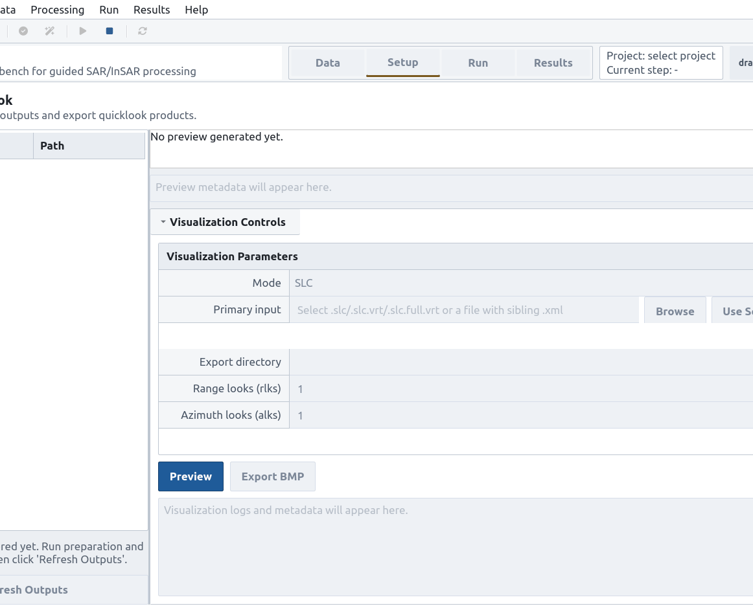
INSAR-PILOT
可视化是显式调用的独立 Task
1 Select product
SLC / IFG / UNW / COH / LOS
2 Choose Visualize
不会因搜索、导入或选中自动显示
3 Set renderer options
looks、phase、color range、overlay
4 Run cancellable task
生成临时预览或显式导出
5 Inspect & export
PNG / BMP / JSON / geospatial outputs
LEGACY CAPABILITY EXAMPLE
旧 GUI 已具备局部 quicklook 能力；新 Workbench 的统一可视化服务尚未接入。
2026-08-31 | InSAR-PILOT 产品手册
13
Notes:
[Sources]
- /home/griffin/projects/insar-pilot/docs/refactoring-roadmap.md
- /home/griffin/projects/insar-pilot/docs/assets/screenshots/results-quicklook.png
- /home/griffin/projects/insar-pilot/src/insar_pilot/services/visualization_service.py

Slide 14
INSAR-PILOT
当前处于多任务检索骨架完成、生产 Provider 扩展前
模块
当前结果
状态
下一出口
Legacy Sentinel-1 + ISCE2
下载、准备、topsStack、运行、结果预览
已验证
保留
Workbench shell & layout
独立窗口、Normal/Maximized、折叠 dock
已完成
WSLg QA
统一检索领域层
SearchRequest / Product / Registry / Service
已完成
扩 Provider
Sentinel-1 production search
ASF adapter；A/B/C/D 显式能力
已完成
稳定化
Capability-driven form
Mission / product / platform / filters 动态投影
已完成
生产任务
NISAR RSLC
RSLC-only 契约；生产 Provider 未实现
待开发
真实检索
ALOS search-only
Registry 契约；具体支持矩阵未确认
待确认
Provider
Catalog / Task / Visualization
尚未接入新 Workbench
后续
分阶段
验证记录：357 passed · Ruff 全仓通过 · Mypy 相关 19 文件通过 · 12 种布局组合通过
2026-08-31 | InSAR-PILOT 产品手册
14
Notes:
[Sources]
- User-provided validation status dated 2026-08-31
- /home/griffin/projects/insar-pilot/docs/workbench-search-visual-check.md
- /home/griffin/projects/insar-pilot/src/insar_pilot/ui/features/search/capability_view_model.py
- /home/griffin/projects/insar-pilot/tests/test_workbench_search.py

Slide 15
INSAR-PILOT
当前困难集中在 Provider、数据边界与交互验收
01
Provider readiness
02
ALOS support matrix
03
Cancellation boundary
NISAR RSLC 和 ALOS 尚无生产适配器；上游目录、字段和分页行为需要真实验证。
必须先确认 ALOS-1 / ALOS-2、产品级别与远程目录，不能仅凭任务名称映射。
已开始的同步 HTTP 调用无法强制中止；当前采用请求失效、超时和丢弃迟到结果。
04
Migration safety
05
Real-display QA
06
Data governance
下载、Catalog、Task 与 Backend 接入必须保持旧 Sentinel-1 + ISCE2 流程可运行。
offscreen 矩阵已通过；滚动、拖拽、缩放和 WSLg 窗口管理仍需人工验收。
统一 product_id、sidecar schema、校验和与 provenance 后，才能安全支持覆盖和重跑。
2026-08-31 | InSAR-PILOT 产品手册
15
Notes:
[Sources]
- /home/griffin/projects/insar-pilot/docs/refactoring-roadmap.md
- /home/griffin/projects/insar-pilot/docs/workbench-search-visual-check.md
- User-provided current project status

Slide 16
INSAR-PILOT
下一步按四个里程碑推进
M1
M2
M3
M4
生产检索到位
统一下载与 Catalog
Task 与 Backend
可视化与质量
NISAR RSLC
ALOS search-only
真实 WSLg 验收
原生资产引用
product_id
*.par.yaml
单步骤重跑
ISCE2 adapter
再接 ISCE3
SLC / IFG / UNW
COH / LOS
显式调用
推进原则
每个里程碑都有可运行纵向切片、测试与视觉验收；不同时替换 GUI、数据模型和处理后端。
2026-08-31 | InSAR-PILOT 产品手册
16
Notes:
[Sources]
- /home/griffin/projects/insar-pilot/docs/refactoring-roadmap.md
- Roadmap recommendation based on current repository state

Slide 17
INSAR-PILOT
建议配置 4 个模块负责人，架构与 InSAR 专业横向把关
最低可持续配置：4 名核心开发，其中 1 人兼任首席架构 / InSAR 流程负责人；理想配置为 5 人。
OWNER 01
OWNER 02
OWNER 03
OWNER 04
Data / Provider
Task & Backend
GUI & UX
Quality / Release
检索适配、下载、Catalog、sidecar schema
Task Engine、ISCE2/ISCE3、运行环境
Workbench、Model/View、布局与交互验收
自动化测试、数据样例、性能、发布
Architecture / InSAR Lead
统一模型、接口决策、科学正确性、跨模块验收
单人可以完成研究原型，但生产级多任务、GUI、Provider 和科学验证全部由一人承担，会显著增加周期与回归风险。
2026-08-31 | InSAR-PILOT 产品手册
17
Notes:
[Sources]
- Team structure recommendation prepared from the repository's module boundaries
- /home/griffin/projects/insar-pilot/docs/architecture.md

Slide 18
INSAR-PILOT
下一阶段只需先确认三项决定
01
ALOS 支持矩阵
ALOS-1 / ALOS-2、产品级别、生产目录与仅检索边界
02
sidecar 规范
采用 *.par.yaml 或 *.par.json；确定 schema version 与 Catalog 同步规则
03
人员与验收环境
4 名核心负责人；明确真实 NISAR/ALOS 样例和 WSLg 验收机器
结论：架构骨架已经清晰，下一投资重点是生产 Provider、Catalog/sidecar 与 Task 纵向切片。
2026-08-31 | InSAR-PILOT 产品手册
18
Notes:
[Sources]
- User-provided project goals and current progress
- /home/griffin/projects/insar-pilot/docs/refactoring-roadmap.md
- Recommendations synthesized in this product manual

